Slide 1
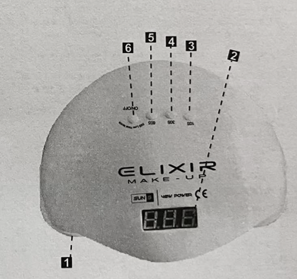
TERMÉK ÚTMUTATÓ
BIZTONSÁGI FIGYELMEZTETÉS
Kérjük figyelmesen olvassa el ezt a használati útmutatót,
és őrizze meg megfelelően.
Győződjön meg arról, hogy a bemeneti feszültség megfelel
a termék követelményeinek.
Tartsa távol víztől vagy magas páratartalomtól.
Ne öntsön a termékbe folyadékot vagy bármilyen más
anyagot, mert a termék meghibásodását okozhatja.
Ha az időzítő nem működik, a terméket ne használja.
Sérült adapterrel vagy hálózati kábellel nem használható.
Tisztításhoz használjon semleges tisztítószert. Győződjön
meg róla, hogy a készülék áramtalanítva van. Ne használjon
maró vagy más savas anyagot.
Ne működtesse folyamatosan a gépet 600 másodpercnél
tovább , ellenkező esetben csökkentheti az eszköz élettartamát.
Javasoljuk ,hogy az alapzselé és a színes zselé köttetési ideje ne
haladja meg a 60 másodpercet, a fedőlakké a 90 másodpercet.
Ne használjon olyan géleket, amelyek nem kompatibilisek
a termékkel.
A megfelelő karbantartás meghosszabíthatja az élettartamot.
Nem alkalmas UV-érzékeny, bizonyos gyógyszeres kezelés alatt
álló vagy különleges gondozást igénylő személyek számára.
13. Ha nem használja húzza ki a konnektorból.
Doboz tartalma
- Lámpa
- Tápkábel
- Termékleírás
- Alsó lemez
Termékleírás
- Az UV/ LED lámpa professzionális és
otthoni használatra is alkalmas,
UV gélek, építő és LED zselék köttetéséhez.
Infravörös érzékelő
Időzítő képernyő
10sec időzítő
30sec időzítő
60sec időzítő
Alacsony hőfok mód

Slide 2
HASZNÁLATI UTASÍTÁS
FIGYELMEZTETÉSEK
Kérjük használjon megfelelő, a termékkel
kompatibilis gélt.
A termék használata nem alkalmas gyerekek,
kismamák és bőrrákos betegek számára.
Csökkentse a bőr UV-sugárzásának való
kitettségét és ne nézzen közvetlen az UV fénybe.
A retina károsodásának elkerülése érdekében kerülje
a szem UV-sugárzás hatását.
Termék működésekor fényvédő használata javasolt.
Ha olyan gyógyszert szed ami UV hatására allergiát
vált ki, akkor kérjük a terméket ne használja.
Ha használat után bármilyen kellemetlen tünet
jelentkezik, azonnal forduljon orvosához.
Ha a termék túlmelegszik, automatikusan csökkenti
a teljesítményt. Miután a hőmérséklet visszatér a
normál értékre, a készülék visszaáll az eredeti
állapotra.
Csatlakoztassa az adaptert a lámpához majd a konnektorhoz.
A köttetési időt az időzítő kapcsolókkal állíthatja be.
Az alacsony hőfok üzemmódban a teljesítmény fokozatosan
növekszik, hogy enyhítse az esetleges kellemetlen érzést.
Nyomja meg az időzítő gombot.
Tegye az ujjait a lámpa alá és az az infravörös érzékelő automatikusan elindul,
megkezdve a köttetési folyamatot. Az alapértelmezett folyamat
120 másodpercig tart.
Nyomja meg a 10s, 30s vagy 60s gombot, ebben az eseteben
az időzítő visszaszámlál.
Ha a 99s gombot nyomja vagy az infra érzékelő aktiválódik, akkor
az időzítő ellenkezőleg, felfelé számol.
MŰSZAKI PARAMÉTEREK
- 24 db LED égő
Maximális fogyasztás 48W
Lámpa bemeneti feszültsége 100-240V ac 50/60 Hz 1A
Méret 220mm x 195mm x 105mm
Hullámhossz 365nm+405nm

